Slide 1
Проект Битва за территорию
На pygame

Slide 2
Геймплей
Проект представляет из себя игру в которую могут играть от 2 до 4 игроков
В начале игроки устанавливают место дислокации своих войск
После, они начинают по не многу развивать свои войска, путем отправки к ним подкрепления
Через некоторое время когда войск будет достаточно они начинают атаковать соседние позиции
При столкновении войск с противником атакующая сторона захватывает позицию и войска противника
Побеждает тот, кто победил других игроков

Slide 3
Настройки
Можно изменять
1. язык
2. Количество игроков
3. Размер поля
Также можно включить режим для слабых компьютеров

Slide 4
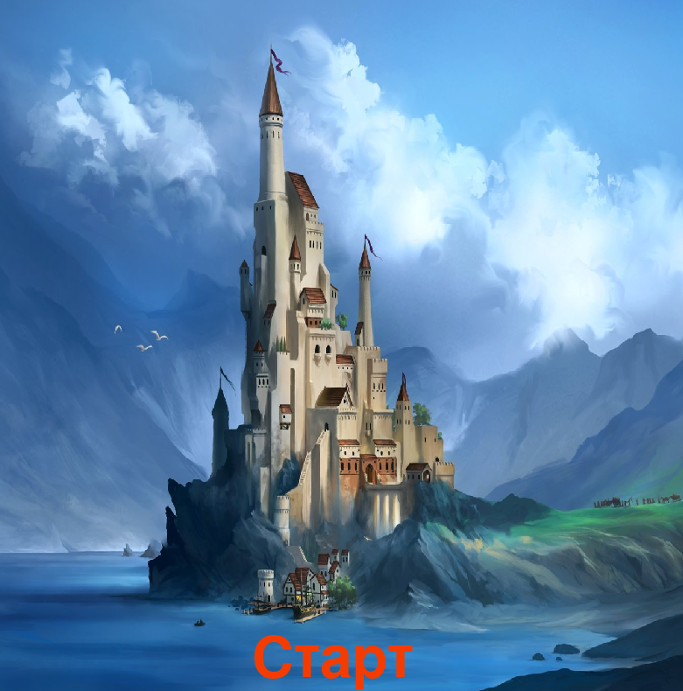
Начальный экран приложения
Он представлен в виде картинки которую можно всегда изменить
И кнопки которая при нажатии загрузит главный экран.

Slide 5
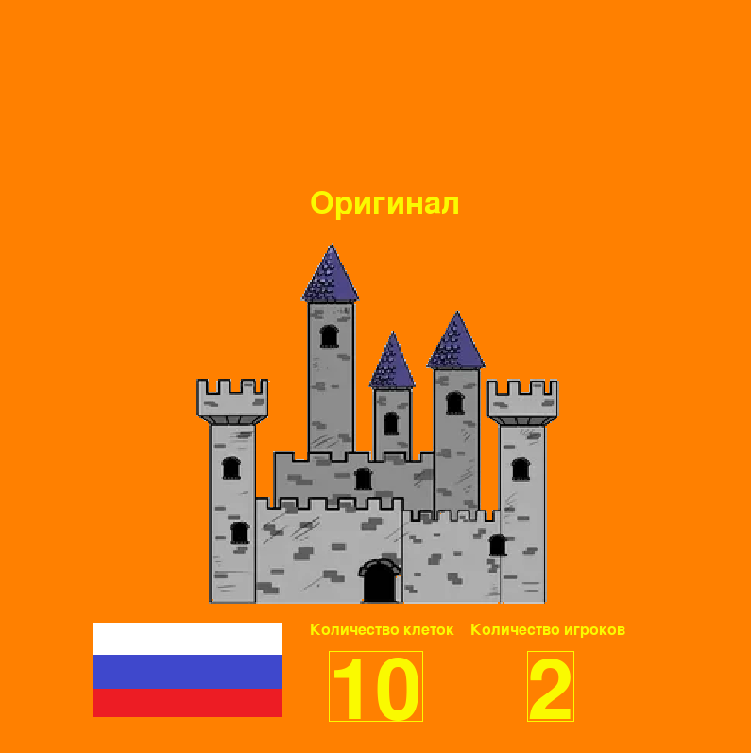
Главный экран
На главном экране есть 3 кнопки
1) Начало игры
2) Смена языка
3) Изменения количества клеток
4) Изменения количества игроков

Slide 6
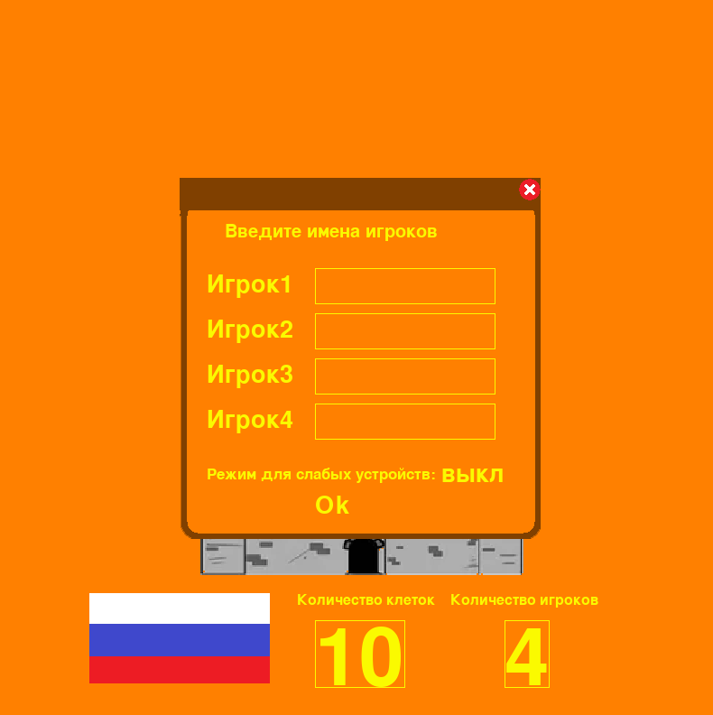
Подготовка игры
При нажатии на начало игры выскакивает окно
В которое нужно ввести имена игроков после нажать ок
Также если при игре у вас низкая производительность, то можно включить особый режим и он лучше для восприятия на больших полях

Slide 7
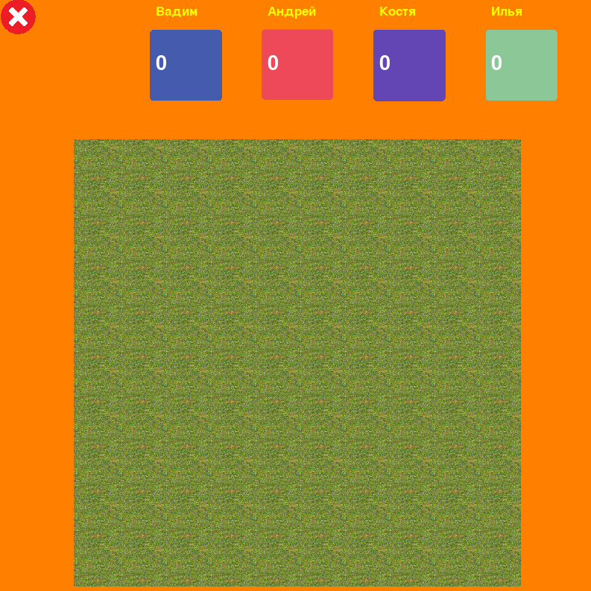
Сама игра
После загрузки игры
Выходит поле
Имена игроков и подними количество их армии
Игроки должны расставить свои первые войска

Slide 8
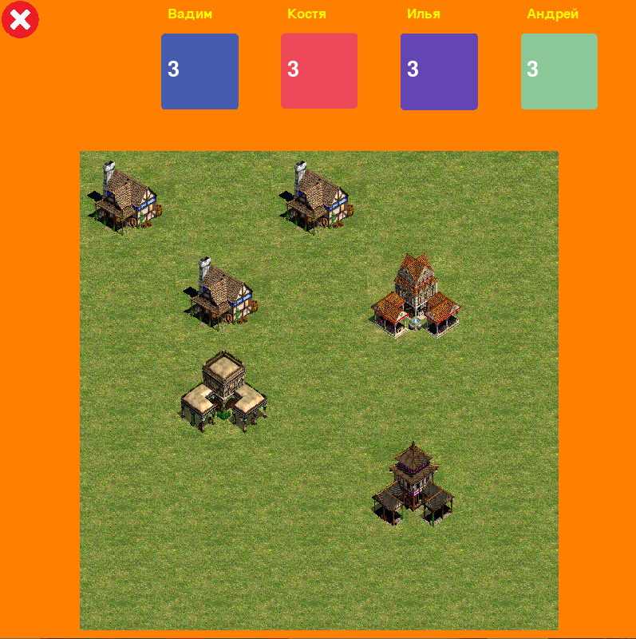
Продолжение
После чего все игроки начинают развивать армию
Когда армия переполняется, то войска автоматически атакуют соседние клетки

Slide 9
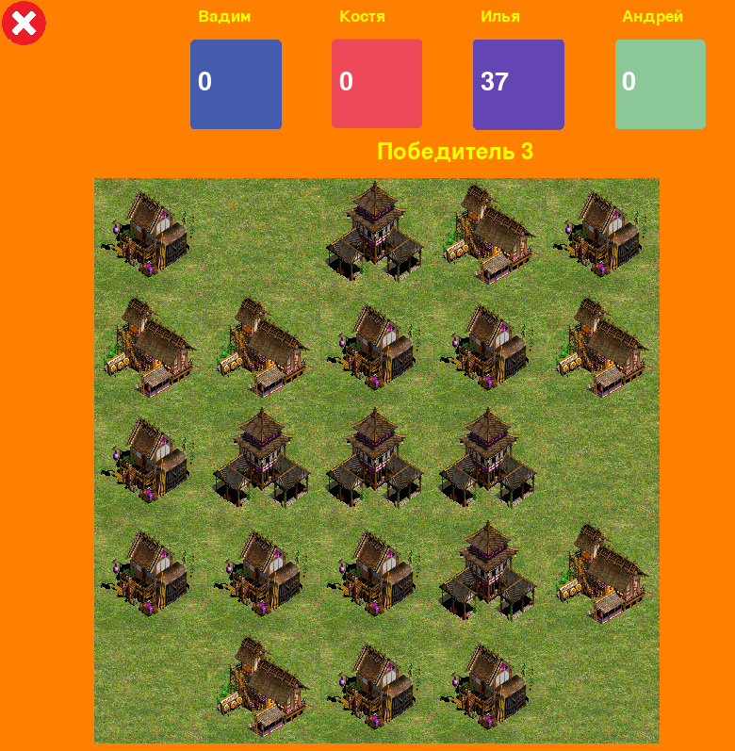
Победа
Побеждает, тот кто выживает и уничтожает других игроков

Slide 10
Что можно добавить
Мультиплеер
Добавить новые режимы
Новые скины
Денежную валюту
Смену темы (фона и цвета текста)
Добавить новые языки

